Slide 1
Современные технологии при проведении мероприятий с молодежью

Slide 2
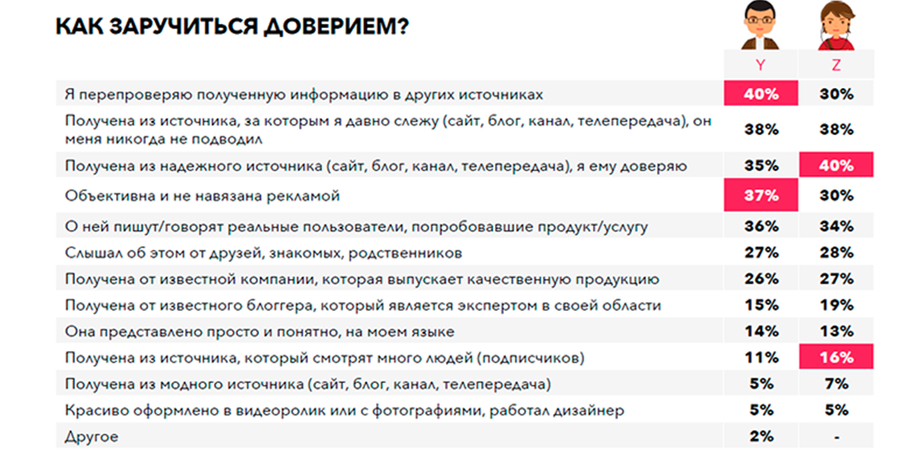
Рожденные в 1963-1986 годы - Поколение Х
Рожденные в 1986-2003 годы - Поколение Y
Рожденные в 2003-2024 годы - Поколение Z

Slide 3
форсайт-сессия
ФОРСАЙТ – это технология долгосрочного прогнозирования, способ построения согласованного, взвешенного и ответственного образа будущего.
1.
Выступления экспертов о текущем состоянии
Метод работы: После работа в группах строится по принципу «Револьвера».
мнение о состоянии работы по своему направлению на текущий момент на любом уровне профсоюзной структуры по трём направлениям: «Успехи», «Проблемы», «Вопросы».
Далее группы меняются местами, процесс повторяется, пока исходная группа не вернется к своему модератору.
2.
Команды по направлениям деятельности Профсоюза
Организационная работа
Социально-экономическая деятельность
Молодёжная политика
Информационная работа
Защитное направление
Здоровый образ жизни
3.
Метод работы: прогнозирование будущих изменений.
Группы анализируют, какие «Тренды», «Технологии», «Законы» будут влиять на содержание и формат работы профсоюзной организации.
Каждая группа размещает свои тренды, технологии и законы на общей карте будущего.

Slide 4
Молодежная политика будущего
Тренды
Цифровизация жизни: повышение информационного обеспечения, изменится формат мероприятий, инструменты мотивации.
Старение общества в мире: снижение количества молодых членов профсоюза, увеличение возрастного ценза молодежи.
Увеличение престижа ЗОЖ: меньше больничных, выше производительность, молодежная политика - пропаганда ЗОЖ.
Миграция внутренняя и внешняя: трудовая самореализация.
Технологии
Социальные сети: замена живого общения на виртуальное, молодежь напрямую сможет общаться с руководителями в он-лайне.
Электронный документооборот: экономия времени, сокращение процесса согласования документов, снижение бумажных носителей.
Интерактивное обучение: увеличение количества обученных молодых профсоюзных лидеров, беспрерывный процесс обучения.
Единый унифицированный документ: экономия времени, универсальность работника.
Форматы
Дистанционное обучение: нет отрыва от производства, увеличение производительности труда.
Создание групп он-лайн: решение вопросов оперативно.
Коммуникация работника с работодателем: общение он-лайн.
Законы
Закон о защите персональных данных: повышение безопасности.
Закон о социальных сетях: регулирование общения в соц. сетях, снижение кибербуллинга.
Закон стимулирования рождаемости: увеличение количества молодых членов профсоюза.

Slide 5
Итоги форсайт-сессии
Успехи
Молодежные мероприятия.
Социальный пакет для молодежи (раздел в коллективном договоре).
Гранты (возможность самореализации).
Омоложение кадров в профсоюзной организации.
Информационная работа в социальных сетях.
Наличие нормативной документации по работе с молодежью.
Реализация социальных проектов.

Slide 6
Итоги форсайт-сессии
Проблемы
Недостаточная поддержка со стороны руководства профсоюзных организаций.
Малый процент активных членов Профсоюза, инфантильность молодежи.
Взаимодействие студенческих профсоюзов с профсоюзными организациями предприятий.
Отсутствие у молодых специалистов мотивации на вступление в Профсоюз.
Отсутствие на государственном уровне закона, регулирующего вопросы молодежной политики.
К мнению молодежи часто не прислушиваются при проведении заседаний двусторонних комиссий на местах.
Недостаточное финансирование молодёжных мероприятий.
Отсутствие рабочих мест или низкий уровень оплаты труда из-за недостатка опыта у молодых специалистов.
Желание много получать и мало трудиться («легкий заработок»).
Проблема приобретения жилья для молодых семей.
Отсутствие единой стратегии развития молодежной политики в стране.
Предвзятое отношение к профсоюзной деятельности (пережиток прошлого).
Недостаточный уровень наставничества.
Отсутствие поощрений профактива.

Slide 7
Итоги форсайт-сессии
Вопросы
Есть ли у молодежи возможность общаться с руководителями выборных коллегиальных органов на местах?
Возможно ли молодежи участвовать в формировании не только молодежного, но и общего профсоюзного бюджета?
Какие задачи должна решать молодежная политика?
Как интегрировать наставничество в молодежную политику профсоюза?
Каким образом поддерживаются программы улучшения жилищных условий молодых семей?
Как замотивировать работодателя поощрять профсоюзную работу, отпускать работника на мероприятия?
Как сделать кадровый резерв «реальным»?
Как проводить эффективную адаптацию молодых работников?

Slide 8
Сессия по креативной методологии и латеральному мышлению
Этап 1. Создание карты эмпатии.
Компетенции молодых специалистов.
Этап 2. Навыки профсоюзного активиста. Customer Journey Map
Точки контакта молодого специалиста и профсоюзного активиста.
Компетенции, необходимые профсоюзному активисту для помощи в решении проблем молодых специалистов.

Slide 9
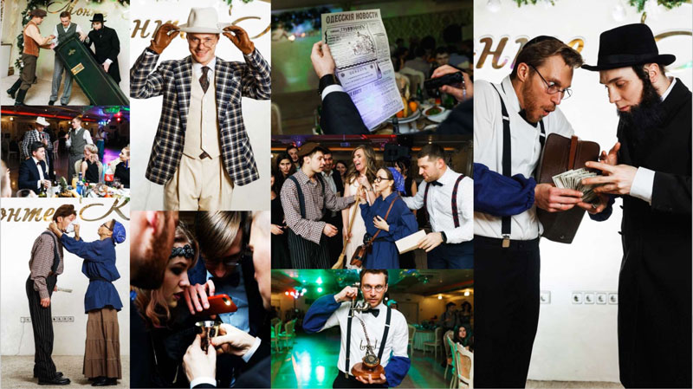
Иммерсивный тимбилдинг– это инновационный формат создания или объединения команды единомышленников. Творческая программа организации такого корпоративного развлечения содержит удачное сочетание аналогичных форматов ролевых игр и театрализованного зрелища.

Slide 10
Эпоха креативных методологий
CRAFT
ТРИЗ
методология, основанная на понятии социальных форм большой идеи, ролевого моделирования, фреймов, полезных капиталов. Помогает переосмыслить привычные формы социального взаимодействия между людьми и придумать новые (автор Василий Лебедев).
теории решения изобретательских задач:
Метод мозгового штурма
Синектика
Морфологический анализ
Метод фокальных объектов (МФО)
Да - нет – ка
Метод Робинзона
Системный оператор
ЛАТЕРАЛЬНОЕ МЫШЛЕНИЕ
ДИЗАЙН-МЫШЛЕНИЕ
ЧТО?
Методология, подарившая нам понятие провокационной идеи, креативного прыжка, а также таких методик, как шесть шляп мышления
КАКУЮ ЗАДАЧУ МОЖЕТ РЕШИТЬ?
Как сделать такой интерфейс, которого никогда не существовало
Одна из самых популярных на сегодняшний день методологий, основанная на эмпатии и проектировании опыта человека
Карта эмпатии

Slide 11
Онлайн2020
Заседания Молодежных советов, онлайн-мозговые штурмы на площадках ZOOM, Teams
Интеллектуальные игры в онлайн-формате
Турниры по киберспорту
Интеллектуальная игры
Онлайн-дискотеки
Ведение постоянных рубрик в соцсетях (информативные, ситуативные, интерактивные)
Розыгрыши
Развитие дистанционного обучения
Zoom-флешмобы и челленджи
Онлайн-квесты с чат-ботом,
Видео – викторины

Slide 12
Какие тренды?
Тренд на экологичность и разумное потребление
Интерактивность повсеместна
Проекции и креативные световые решения
Оригинальные локации

Slide 13
СПАСИБО ЗА ВНИМАНИЕ!
Россия, 119119, г. Москва, Ленинский пр-т, 42
Тел.: +7 495 930-69-74
rogwu@rogwu.ru
www.rogwu.ru

